Slide 1
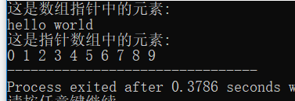
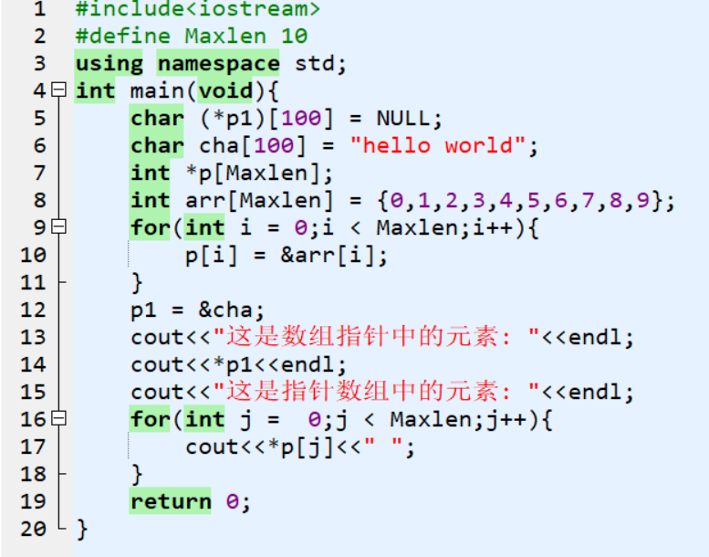
指针数组和数组指针的区别
指针数组是指：用来存放多个指针的一个数组容器，数组中的元素都是指针
数组指针是指：用来存放数组所有元素的一个指针，其长度与赋给它值的数组的长度一致，且数组指针的基类型必须与数组类型一致
运行结果：
数组指针常用于存放字符串等需要将数组中所有元素一起操作的数组（个人认为）
指针数组（暂时不知道有什么优势，特殊作用）

Slide 2
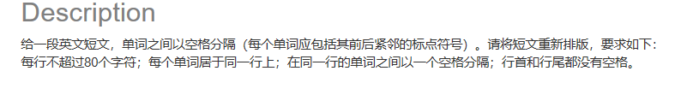
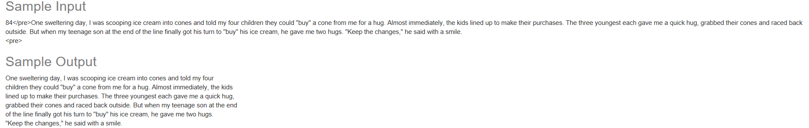
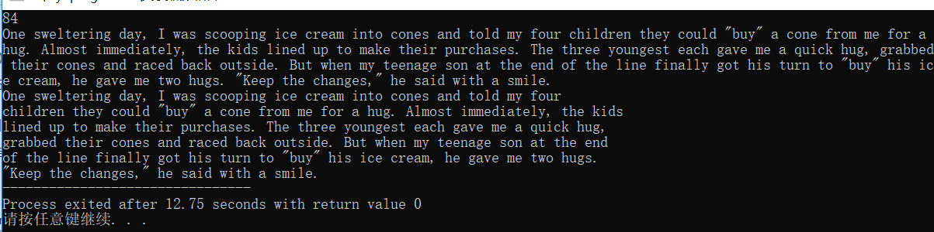
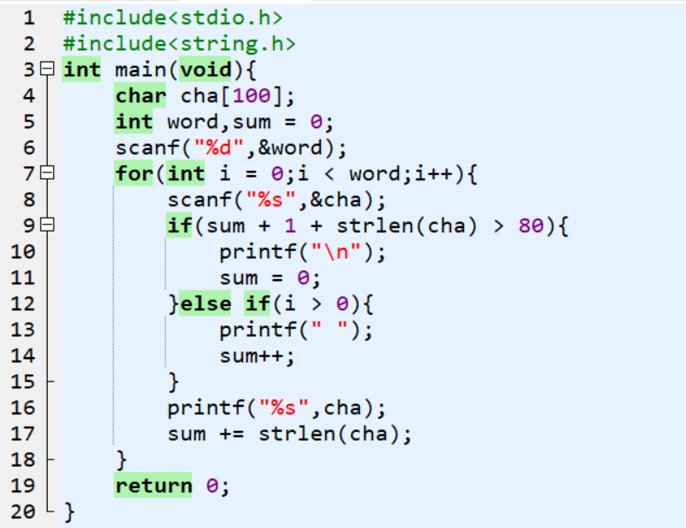
文字排版
思路：按照题目要求用for循环输入n个单词，检测之前累计的单词和空格的长度加上当前输入的单词的长度加上当前单词后一个空格的长度之和是否大于80，若不是大于八十，由于第一个单词无需检测长度，因此在输出后面的单词时应当先输出一个空格，再输出当前输入的单词，每次循环用一个累加器sum统计累计的单词和空格的长度。

Slide 3
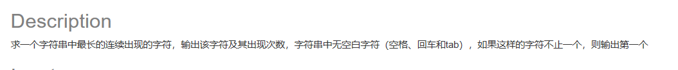
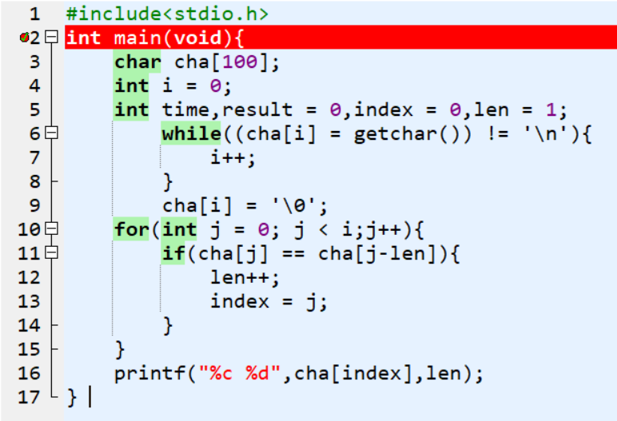
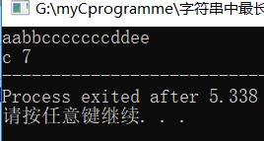
字符串中最长的连续出现的字符
思路：初始最长字符的长度为1，依次判断当前下标与跨度为len的元素的值，若相等，len+1；记录最后一次执行if的下标的值，其元素的值为最长连续出现的字符，len为字符个数

Slide 4
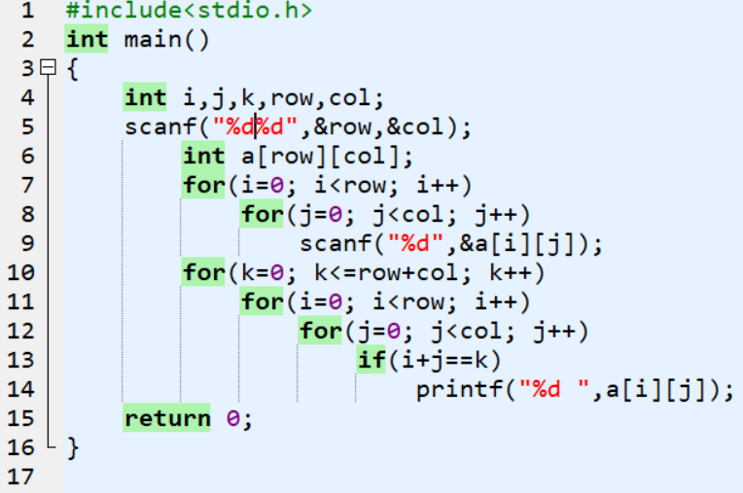
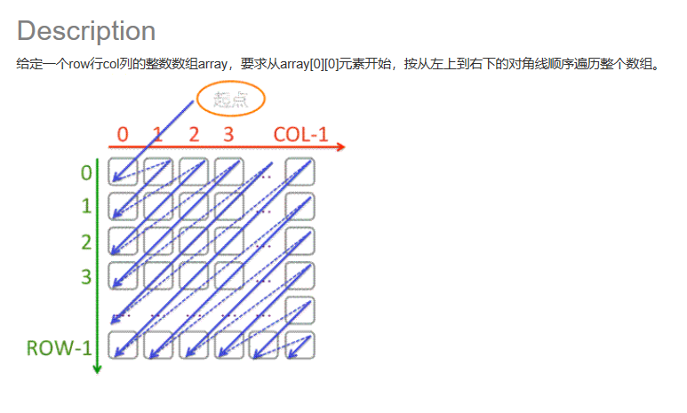
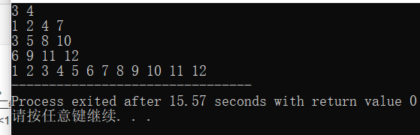
二维数组右上左下遍历
思路：每个对角线上的横纵坐标之和等于对角线的序数（对角线从左开始从0开始计数）
运行结果：

Slide 5
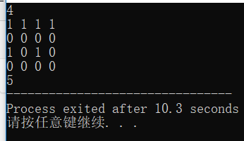
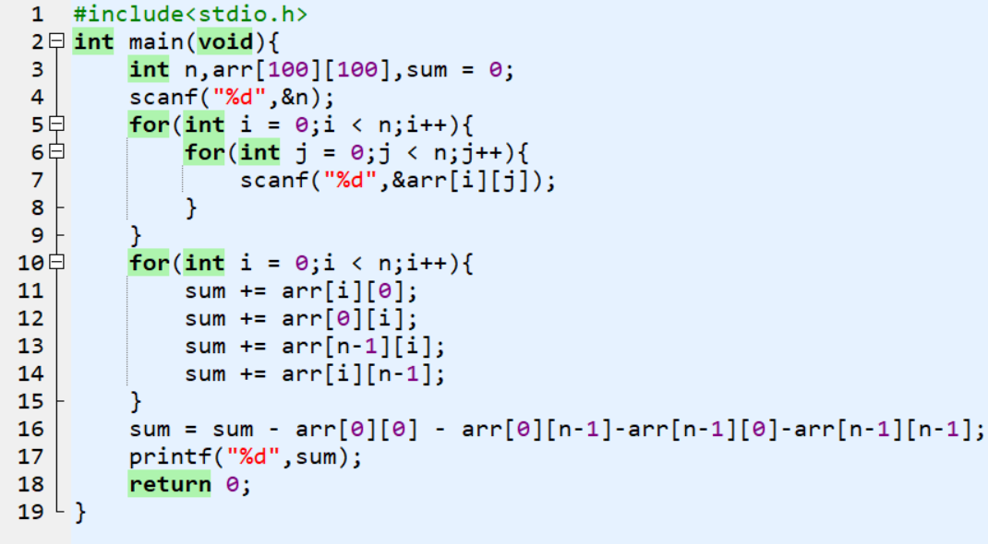
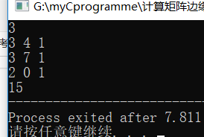
计算矩阵边缘元素之和

Slide 6
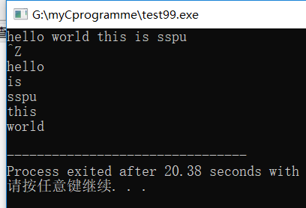
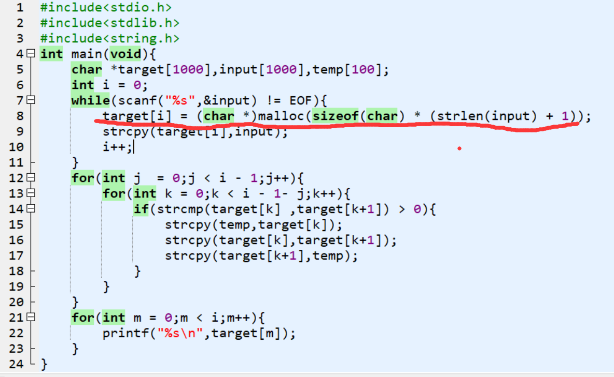
Malloc函数
给一个指针分配一片给定长度的地址空间，使用时需强转成成所需单元类型的指针
案例：字符串排序（指针）
注意：在此题目的内存分配时，若想让指针字符数组的元素指向输入的字符串，必须先对即将输入的字符串输入值（scanf语句），才能对指针字符数组进行内存分配

